Slide 1


About Python

Slide 2

目录
1.What is python and its development environment
2.Basic grammar
3.Data type
4. Program organization

Slide 3

Python and its development environment
Python是一种面向对象的解释型动态数据类型的计算机程序设计语言，语法简洁清晰，可移植性比较好，并且具有庞大的标准库。
Python的开发环境有许多，有IDLE（Python内置的IDE,随Python安装包提供），PythonWin（适用于Windows）,以及PyCharm等等，可以直接去www.Python.org官方网站下载最新的与自己电脑匹配的Python版本，装在电脑上即可运行。
Python简单易学，并且是简单开源的，可扩展性好，可以嵌入c/c++语言当中，向程序用户提供脚本功能。但是它用缩进来区分语句关系，有时会造成许多不便，运行速度较c/c++要慢一些。

Slide 4

为什么要学Python？
实际需要；高效、易懂；众多优点集于一身
（人身苦短，我用Python！）
简单、易学
面向对象、高层
丰富的库
Python
特点
解释性
可扩展、可嵌入
免费开源、可移植
Notes:
1）简单、易学
Python是一种代表简单主义思想的语言，有简单的语法，容易上手。
Python的这种伪代码本质是它最大的优点之一。
Python使你能够专注于解决问题而不是去搞明白语言本身。
2）面向对象的高层语言
无需关注底层细节，而C/C++中需要操作指针。
与其他语言相比，Python以强大而又简单的方式实现面向对象编程。
3）解释性
Python程序不需要编译成二进制代码，可以直接在源代码上运行。
对于编译性语言（C/C++），源文件->编译/链接器->可执行文件。
4）免费开源，可移植性
Unix衍生系统，Win32系统家族，掌上平台（掌上电脑/手机），游戏控制台（PSP）等等。
5）可扩展性，可嵌入性
如果一段关键代码希望运行得更快或者希望算法不公开，你可以把这部分程序用C或C++编写，然后在Python程序中使用它们。
你可以把Python嵌入到C/C++程序，从而向程序用户提供脚本功能。
6）丰富的库
Python标准库确实很庞大，包括正则表达式、文档生成、单元测试、线程、数据库、网页浏览器、等等。
此外，还有其他高质量的库，如wxPython、Twisted和图像库等等。

Slide 5
应用场景
Web开发
自动化脚本
科学计算
Python
应用场景
桌面软件
服务器软件
游戏
Notes:
Web应用开发
Python经常被用于Web开发。比如，通过mod_wsgi模块，Apache可以运行用Python编写的Web程序。Python定义了WSGI标准应用接口来协调Http服务器与基于Python的Web程序之间的通信。一些Web框架，如Django,TurboGears,web2py,Zope等，可以让程序员轻松地开发和管理复杂的Web程序。
操作系统管理、服务器运维的自动化脚本
在很多操作系统里，Python是标准的系统组件。 大多数Linux发行版以及NetBSD、OpenBSD和Mac OS X都集成了Python，可以在终端下直接运行Python。有一些Linux发行版的安装器使用Python语言编写，比如Ubuntu的Ubiquity安装器,Red Hat Linux和Fedora的Anaconda安装器。Gentoo Linux使用Python来编写它的Portage包管理系统。Python标准库包含了多个调用操作系统功能的库。通过pywin32这个第三方软件 包，Python能够访问Windows的COM服务及其它Windows API。使用IronPython，Python程序能够直接调用.Net Framework。一般说来，Python编写的系统管理脚本在可读性、性能、代码重用度、扩展性几方面都优于普通的shell脚本。
科学计算
NumPy,SciPy,Matplotlib可以让Python程序员编写科学计算程序。
桌面软件
PyQt、PySide、wxPython、PyGTK是Python快速开发桌面应用程序的利器。
服务器软件（网络软件）
Python对于各种网络协议的支持很完善，因此经常被用于编写服务器软件、网络爬虫。第三方库Twisted支持异步网络编程和多数标准的网络协议(包含客户端和服务器)，并且提供了多种工具，被广泛用于编写高性能的服务器软件。
游戏
很多游戏使用C++编写图形显示等高性能模块，而使用Python或者Lua编写游戏的逻辑、服务器。相较于Python，Lua的功能更简单、体积更小；而Python则支持更多的特性和数据类型。

Slide 6
集成开发环境
1）开源
Python Win+Win32 Extensions http://starship.python.net/crew/skippy/win32
IPython（增强的交互式Python） http://ipython.scipy.org
IDE Studio（IDLE以及更多） http://starship.python.net/crew/mike/Idle
Eclipse http://pydev.org/updates http://eclipse.org
2）商业
WingIDE（WinWare公司）http://wingware.com
Komodo（ActiveState公司） http://activestate.com/Products/Komodo

Slide 7
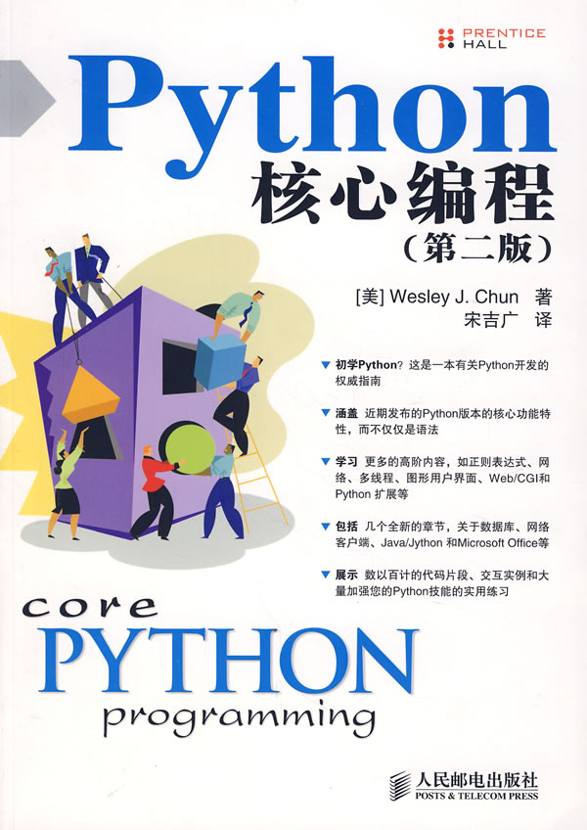
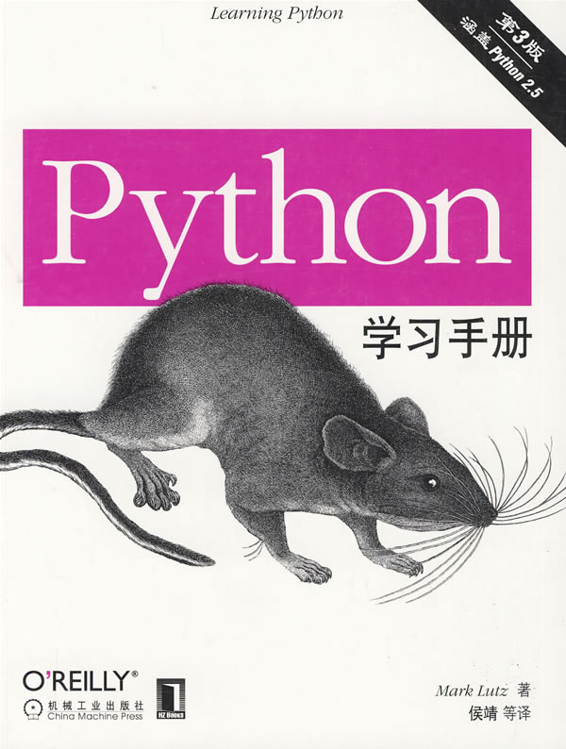
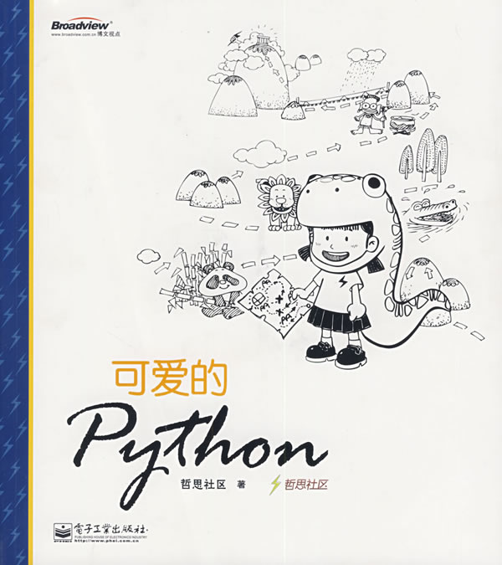
学习资源

Slide 8
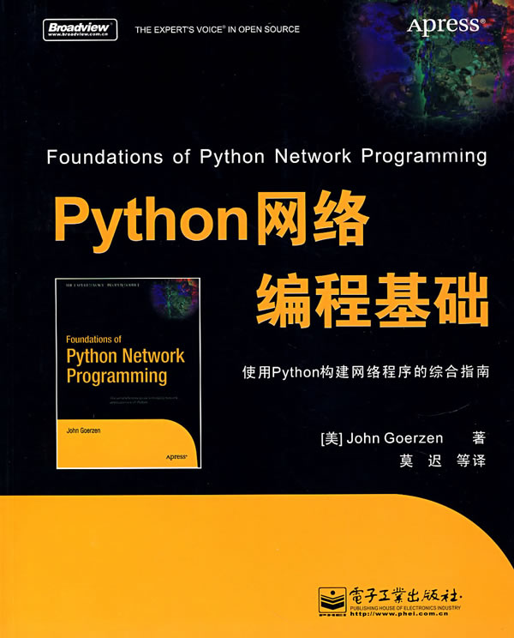
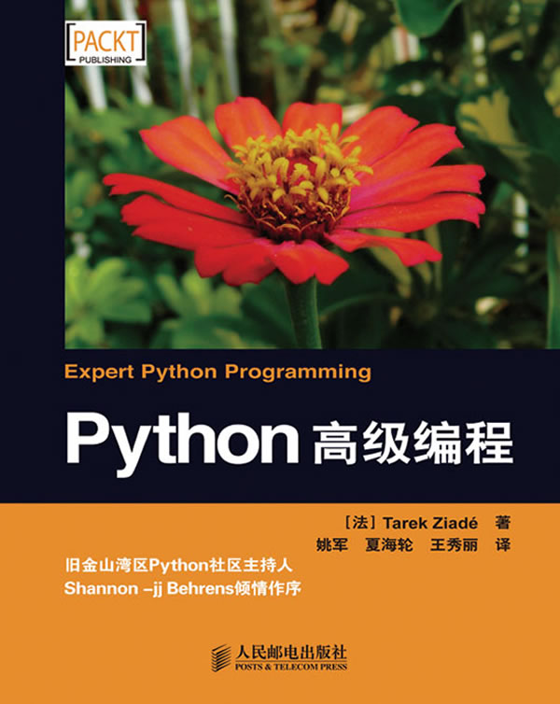
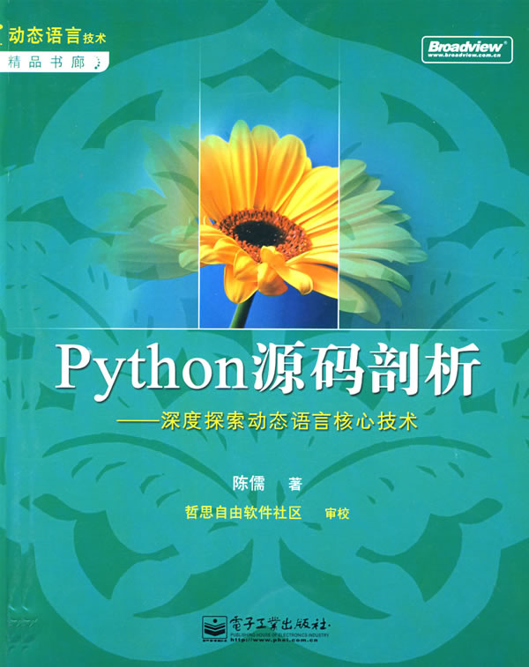
学习资源

Slide 9
学习资源
简明Python教程
http://www.woodpecker.org.cn:9081/doc/abyteofpython_cn/chinese/index.html
啄木鸟社区
http://wiki.woodpecker.org.cn/moin/
CSDN下载
http://download.csdn.net
其他
http://www.python.org
http://corepython.com
http://www.diveintopython.org/
免 费
资 源

Slide 10

Basic Grammar
程序注释
错误处理
关于语句
缩进格式
关于函数
关于变量

Slide 11

۞另外需要注意的是，无需声明变量类型，直接赋值使用即可。
变量
声明变量：
Myvarl=‘string’;
Myvarl= 0;
变量的赋值如果一行写不下，需要用“\”作为续行符。
变量可以一次赋多值：
>>> v = ('a', 'b', 'e')
>>> (x, y, z) = v
>>> x
‘a’
>>> y
‘b’
>>> z
‘e’
v 是一个三元素的 tuple
并且 (x, y, z) 是一个三变
量的 tuple。
变量引用：
如果变量未赋值，引用会出错。
若赋值后引用，如:
>>>x=1
>>>x
1

Slide 12
在Python中，函数定义的基本形式如下：
def function(params):
block
return expression/value
函数
另外：函数后面要用冒号结尾
在这里说明几点：
（1）在Python中采用def关键字进行函数的定义，不用指定返回值的类型。
（2）函数参数params可以是零个、一个或者多个，同样的，函数参数也不用指定参数类型，因为在Python中变量都是弱类型的，Python会自动根据值来维护其类型。
（3）return语句是可选的，它可以在函数体内任何地方出现，表示函数调用执行到此结束；如果没有return语句，会自动返回NONE，如果有return语句，但是return后面没有接表达式或者值的话也是返回NONE。

Slide 13
函数
函数：
def function_name([arguments]): # 参数可为空，可有默认值
“optional documentation string” # 可选的函数说明语句
function_suite # 函数代码段
return fun_obj # 可以没有，自动返回None对象
def addMeToMe(me): # 函数示例：神奇的 + 操作
return (me + me) # 小括号不能省略
print addMeToMe(3.14) # 6.28
print addMeToMe(100) # 200
print addMeToMe('Python') # PythonPython
print addMeToMe([-1, 'abc']) # [-1, 'abc', -1, 'abc']

Slide 14
缩进格式
如何缩进
缩进格式
不要混合使用制表符和空格来缩进，因为这在跨越不同的平台的时候，无法正常工作。最好是每个缩进层次使用 单个制表符 或 两个或四个空格 。 选择这三种缩进风格之一。
def func(index):
t=10*index;
if t>100:
t*=100
elif t<100 and t>10:
t/=10
else:
pass

Slide 15
语句
循环语句：while
while expression： # expression 条件表达式
while_suite # 根据条件循环执行的语句
条件语句：if elif else
if expression1： # 蓝色部分可以单独用
if_suite
elif expression2: # 绿色部分可以省略，也可以重复多个
elif_suite
else expression3: # 用elif，最后必须有else
else_suite # Python没有switch-case

Slide 16
语句
循环语句：for range()内建函数
Python中的for循环与传统的for循环不太一样，不是计数循环，更像迭代循环，如：
for nItem in [123, ‘email’, ‘homework’]:
print nItem
for nItem in range(5): # range(5)等价于[1, 2, 3, 4, 5]
print nItem, # print不自动换行方法：加逗号
for nChar in myString： # myString = ‘abc’
print nChar
for i in range(len(myString)): # len() 字符串长度
print ‘(%d)’ % (i), myString[i] # 输出：(0) a …

Slide 17
错误处理
错误和异常：try - except
# Python编译时会检查语法错误，运行时检测其他错误。
# 当遇到错误，Python解释器就引发异常，并显示详细信息。
try:
…… # 你打算管理的代码段
……
except IOError, e:
print ‘出错原因’, e
# 程序员也可以用raise有意引发一个异常

Slide 18
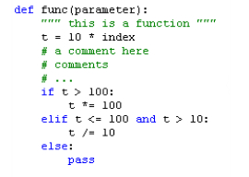
#单行注释 “““(三个英文引号)多行注释
One example:
程序注释

Slide 19

字典Dictionary
列表List
元组Tuple
字符串
自定义数据类型
Data type
Dictionary键和键值可以为多种数据类型，并且不会有重复，对大小写敏感
List可以调用函数，如extend()等，进行各种操作，而且List里面可以嵌套List
Tuple不可修改，不能添加或者删除元素，不能使用index去搜索，但是效率较高。
Python中，一切皆是对象！

Slide 20
字典 Dictionary
字典由键和对应的值组成。字典也被称作关联数组或哈希表。基本语法如下：
dict = {'name': 'Zara', 'age': 7, 'class': 'First'};
访问：
print "dict['name']: ", dict['name'];
print "dict['age']: ", dict['age'];

Slide 21
列表 List
初始化列表，例如：
list=['physics', 'chemistry', 1997, 2000];
nums=[1, 3, 5, 7, 8, 13, 20];
访问：
'''nums[0]: 1'''
print "nums[0]:", nums[0]
'''nums[2:5]: [5, 7, 8] 从下标为2的元素切割到下标为5的元素，但不包含下标为5的元素'''
print "nums[2:5]:", nums[2:5]
'''nums[1:]: [3, 5, 7, 8, 13, 20] 从下标为1切割到最后一个元素'''
print "nums[1:]:", nums[1:]
'''nums[:-3]: [1, 3, 5, 7] 从最开始的元素一直切割到倒数第3个元素，但不包含倒数第三个元素'''
print "nums[:-3]:", nums[:-3]
'''nums[:]: [1, 3, 5, 7, 8, 13, 20] 返回所有元素'''
print "nums[:]:", nums[:]

Slide 22
元组Tuple
元组使用小括号()，列表使用方括号[]；元组创建很简单，只需要在括号中添加元素，并使用逗号(,)隔开即可，例如：
tup1 = ('physics', 'chemistry', 1997, 2000);
访问：
#tup1[0]: physics
print "tup1[0]: ", tup1[0]
#tup1[1:3]: ('chemistry', 1997)
print "tup1[1:3]: ", tup1[1:3]
创建空元组，例如：tup = ();
元组中只有一个元素时，需要在元素后面添加逗号，
例如：tup1 = (50,);
元组与字符串类似，下标索引从0开始，可以进行截取，组合等

Slide 23

Program organization
Python源代码文件：*.py
--一个py文件是一个模块
--多个模块可以组成一个包
Python中间码文件：*.pyc

Slide 24

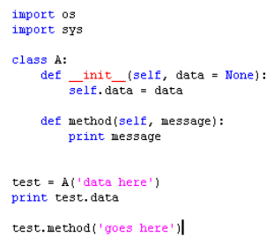
一个py文件：

Slide 25

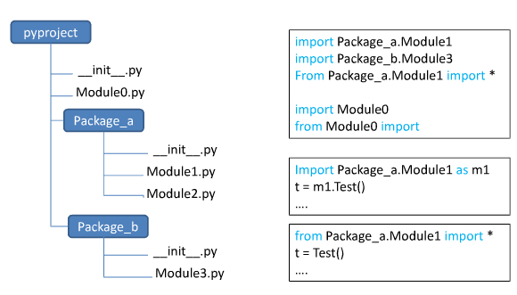
一个py程序结构：
点击添加文本
点击添加文本

Slide 26


The end
Thanks for watching !

